Slide 1



برنامه‌نویسی با MATLAB
کلاس حل تمرین
گردآورنده: علی عاشوری
برنامه‌نویسی با MATLAB 1

Slide 2
رسم نمودار با دستور plot
برنامه‌نویسی با MATLAB plot 2

Slide 3
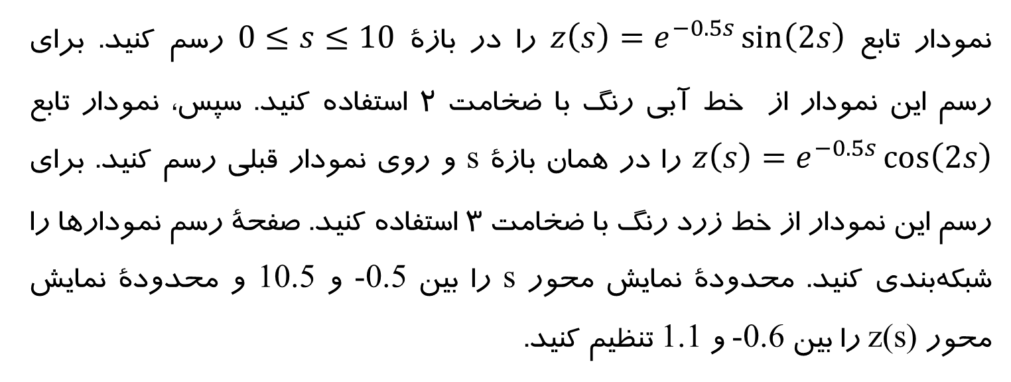
1
نمودار تابع $z\left(s\right)=e^{−0.5s}\sin\left(2s\right)$ را در بازۀ $0≤s≤10$ رسم کنید. برای رسم این نمودار از خط آبی رنگ با ضخامت 2 استفاده کنید. سپس، نمودار تابع $z\left(s\right)=e^{−0.5s}\cos\left(2s\right)$ را در همان بازۀ s و روی نمودار قبلی رسم کنید. برای رسم این نمودار از خط زرد رنگ با ضخامت 3 استفاده کنید. صفحۀ رسم نمودارها را شبکه‌بندی کنید. محدودۀ نمایش محور s را بین -0.5 و 10.5 و محدودۀ نمایش محور z(s) را بین -0.6 و 1.1 تنظیم کنید.
Exersices
برنامه‌نویسی با MATLAB plot 3

Slide 4
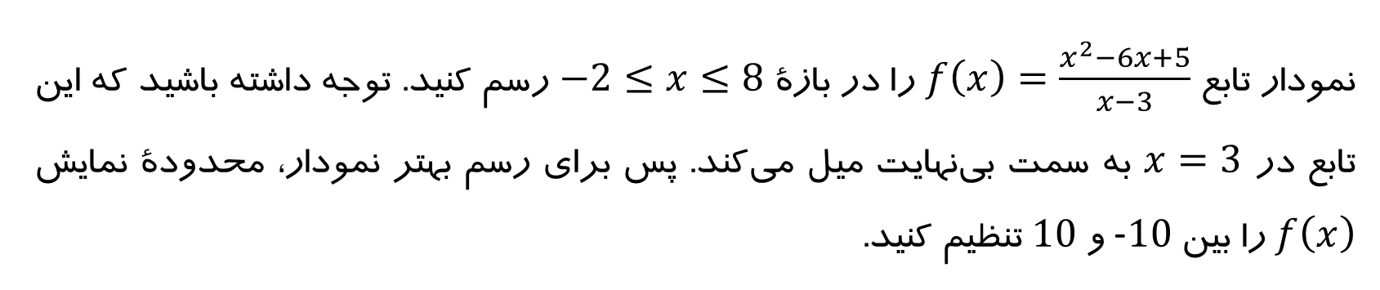
2
نمودار تابع $f\left(x\right)=\frac{x^{2}−6x+5}{x−3}$ را در بازۀ $−2≤x≤8$ رسم کنید. توجه داشته باشید که این تابع در $x=3$ به سمت بی‌نهایت میل می‌کند. پس برای رسم بهتر نمودار، محدودۀ نمایش $f\left(x\right)$ را بین -10 و 10 تنظیم کنید.
Exersices
برنامه‌نویسی با MATLAB plot 4

Slide 5
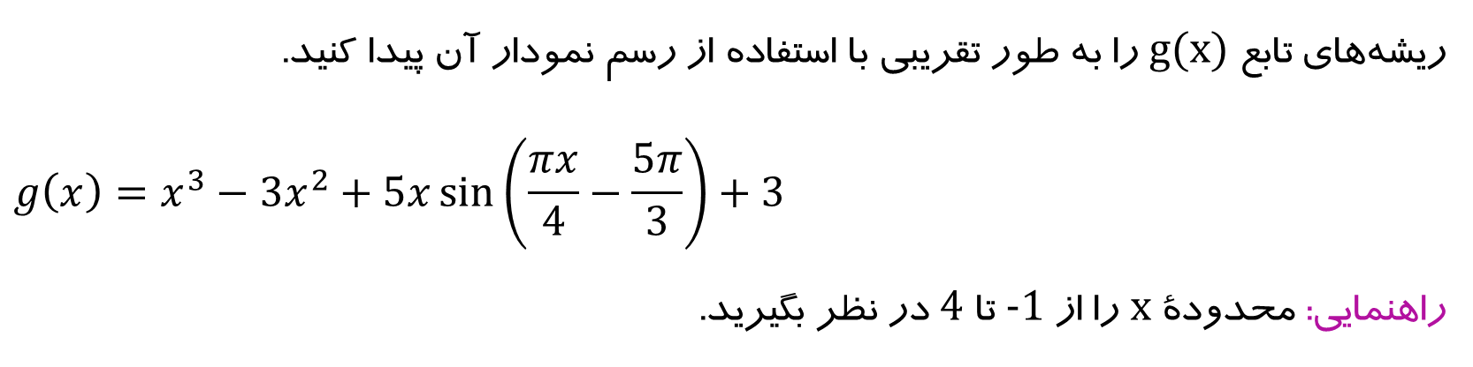
3
ریشه‌های تابع g(x) را به طور تقریبی با استفاده از رسم نمودار آن پیدا کنید.
$$g\left(x\right)=x^{3}−3x^{2}+5x\sin\left(\frac{πx}{4}−\frac{5π}{3}\right)+3$$
راهنمایی: محدودۀ x را از -1 تا 4 در نظر بگیرید.
Exersices
برنامه‌نویسی با MATLAB plot 5

Slide 6
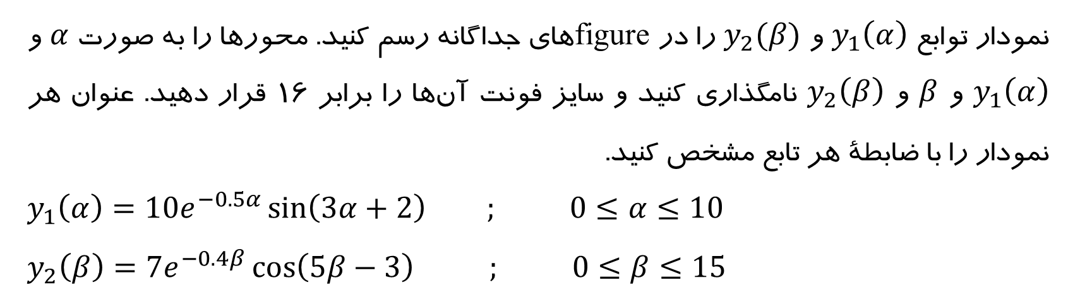
4
نمودار توابع $y_{1}\left(α\right)$ و $y_{2}(β)$ را در figureهای جداگانه رسم کنید. محورها را به صورت $α$ و $y_{1}\left(α\right)$ و $β$ و $y_{2}\left(β\right)$ نامگذاری کنید و سایز فونت آن‌ها را برابر 16 قرار دهید. عنوان هر نمودار را با ضابطۀ هر تابع مشخص کنید.
$$y_{1}\left(α\right)=10e^{−0.5α}\sin\left(3α+2\right) ; 0≤α≤10$$
$$y_{2}\left(β\right)=7e^{−0.4β}\cos\left(5β−3\right) ; 0≤β≤15$$
Exersices
برنامه‌نویسی با MATLAB plot 6

Slide 7
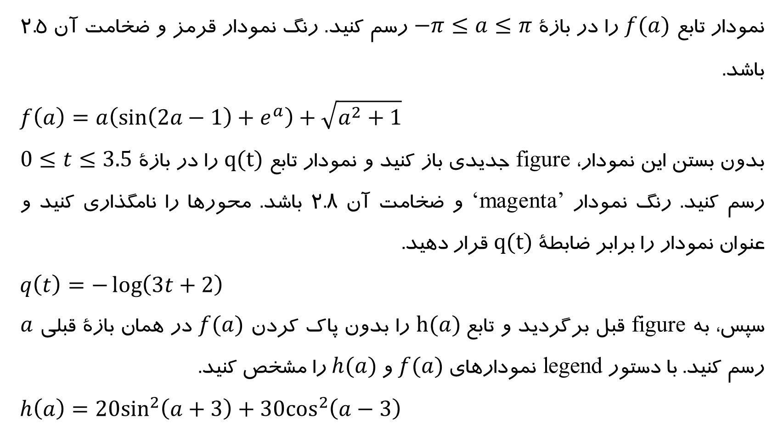
5
نمودار تابع $f(a)$ را در بازۀ $−π≤a≤π$ رسم کنید. رنگ نمودار قرمز و ضخامت آن 2.5 باشد.
$$f\left(a\right)=a\left(\sin\left(2a−1\right)+e^{a}\right)+\sqrt{a^{2}+1}$$
بدون بستن این نمودار، figure جدیدی باز کنید و نمودار تابع q(t) را در بازۀ $0≤t≤3.5$ رسم کنید. رنگ نمودار ‘magenta’ و ضخامت آن 2.8 باشد. محورها را نامگذاری کنید و عنوان نمودار را برابر ضابطۀ q(t) قرار دهید.
$$q\left(t\right)=−\log\left(3t+2\right)$$
سپس، به figure قبل برگردید و تابع$h(a)$ را بدون پاک کردن $f(a)$ در همان بازۀ قبلی $a$ رسم کنید. با دستور legend نمودارهای $f(a)$ و $h(a)$ را مشخص کنید.
$$h\left(a\right)=20\sin^{2}\left(a+3\right)+{30cos}^{2}\left(a−3\right)$$
Exersices
برنامه‌نویسی با MATLAB plot 7

Slide 8
موفق باشید.
برنامه‌نویسی با MATLAB 8

